Slide 1
El inicio:
Una niña que siempre usa una caperuza roja es llamada "Caperucita Roja". Su madre le pide que lleve una cesta con comida a su abuela, que está enferma y vive en el bosque, advirtiéndole que no se salga del camino ni hable con extraños.

Slide 2

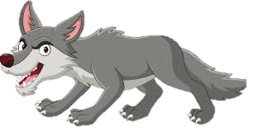
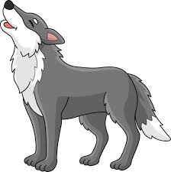
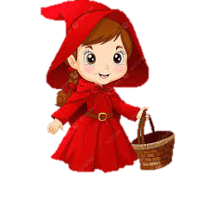
HOY SI TE COMO NIÑA
BOY A CASA DE ABUELA
Hoy si me la como
auuuu
HUY NO
Ojala y no mireal lovo
Ay el lovo

